Slide 1
Основные игроки на рынке Кибербеза

Slide 2

Вопросы по предыдущим темам или ДЗ

Slide 3
Mini-quize по прошлым темам:
Каких вендоров WAF вы знаете?
Каких вендоров SIEM вы знаете?
Каких вендоров NGFW вы знаете?
Какой анализ нужно сделать перед выбором любого средства ИБ?

Slide 4
Mini-quize по новой теме:
Почему кибербез настолько популярен?
Как развивать ИБ после выхода зарубежных вендоров?
Что такое YARA?
В чем преимущество использования Kaspersky Security Center?

Slide 5
План занятия
Почему кибербез – новая нефть для инвесторов
Основные вендоры на рынке
Тренировка в CTF

Slide 6
Кибербез
Почему кибербез – новая нефть для инвесторов
Основной тренд на рынке информационной безопасности сегодня связан с уходом серьезных игроков. Максим Филиппов, директор по продажам и развитию бизнесу в России и странах СНГ, Positive Technologies, оценил объем рынка кибербезопасности в стране на конец 2021 года в 190-200 млрд рублей, а высвобождаемый за счет ухода иностранных вендоров сегмент — в 80 млрд рублей.
«Стартапа не будет без специалиста, который умеет делать ресерч. Кто такие CTFщики — это ресерчеры, у которых горит глаз, когда они что-то находят. Если вы хотите что-то делать, но не знаете, как — приглашайте их. Это потенциально ваши сотрудники. Если количество соревнований будет расти, мы будем вытаскивать классных молодых людей, у которых склад ума такой, что им надо искать добиваться, взламывать. Из этой аудитории рождаются реверс-инженеры — это самые востребованные специалисты после ухода мировых гигантов»,

Slide 7
Кибербез
Бум ИБ в 2020 и 2022 годах, уход зарубежных вендоров из РБ/РФ
Аналитики опросили 116 организаций из 19 отраслей, чтобы выяснить, как сказался уход крупных иностранных разработчиков с российского рынка. Исследование показало, что 56% компаний лишились доступа к техподдержке, для 16% организаций критично выросла стоимость лицензий и услуг и только пятая часть опрошенных (21%) не ощутила на себе никаких последствий.
Проблемы с использованием западного ПО способствовали переходу бизнеса на самостоятельную разработку программного обеспечения, отмечают в Naumen. По их данным, 76% компаний задействуют внутренние ресурсы для создания и внедрения IТ-решений. В основном к внутренней разработке ПО прибегают ретейлеры, банки и представители сельского хозяйства, так как чаще всего они использовали западные IТ-сервисы по подписке и задействовали специализированные зарубежные решения, у которых не было аналогов.

Slide 8
Кибербез
Бум ИБ c 2020 по 2024 годах, уход зарубежных вендоров из РБ/РФ
Перечислим основные негативные последствия и сложности, с которыми столкнутся российские организации в связи с событиями последних недель.
Проблемы в работе оборудования и ПО. Среди прочих рынок покинули такие поставщики, как IBM, Cisco Systems Inc. и VMware, а их продукция играет критически важное значение в работе ИТ-отрасли.
Вопросы с безопасностью. Многие компании, занимающиеся информационной безопасностью, также приостановили деятельность (Cisco Systems Inc., Fortinet и др.)
Проблемы с облаками. Уже сегодня зарубежные облачные провайдеры индексируют цены на свои услуги, сокращают количество оказываемых услуг либо вовсе приостанавливают заключение договоров с новыми клиентами. В перспективе это может парализовать работу компаний.

Slide 9
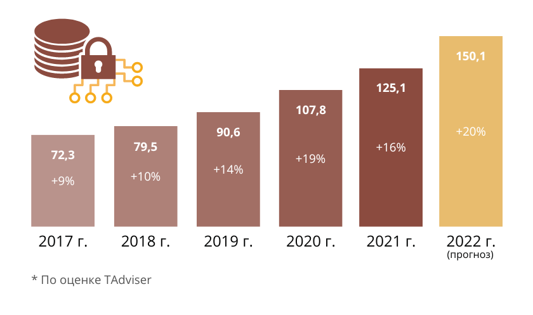
Кибербез
Объём рынка информационной безопасности

Slide 10
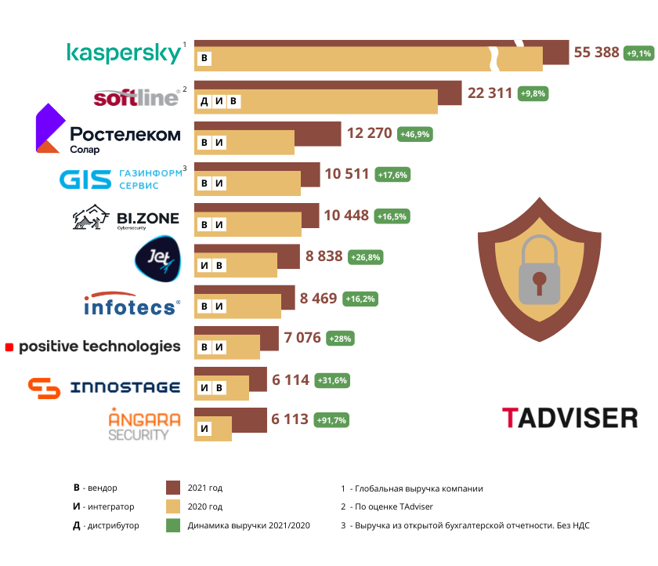
Кибербез
Крупнейшие поставщики решений в сфере ИБ
В 2023 году произошло значительное усиление тенденции импортозамещения в сфере информационной безопасности. Если годом ранее в числе основных трендов значилось развитие систем защиты удалённого доступа, то теперь это направление практически не упоминается в ответах ИБ-специалистов. Помимо замещения зарубежных ИБ-решений, в число наиболее актуальных трендов сейчас входят: повышение спроса на отечественные сервисы безопасности, форсированный переход к реальной кибербезопасности, рост интереса компаний к безопасной разработке. Кроме того, многие заказчики стали пересматривать свои стратегии информационной безопасности и перезапускать проекты в этой сфере в связи с уходом иностранных вендоров.

Slide 11
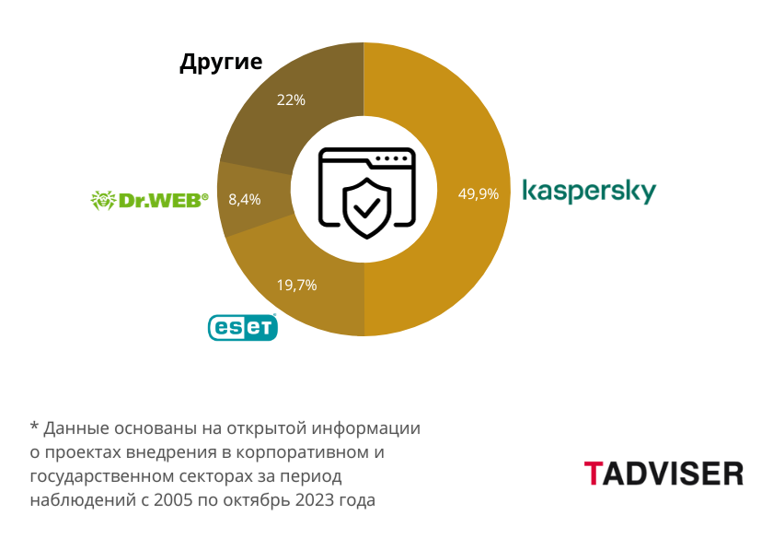
Кибербез
Доля вендоров антивирусного ПО

Slide 12
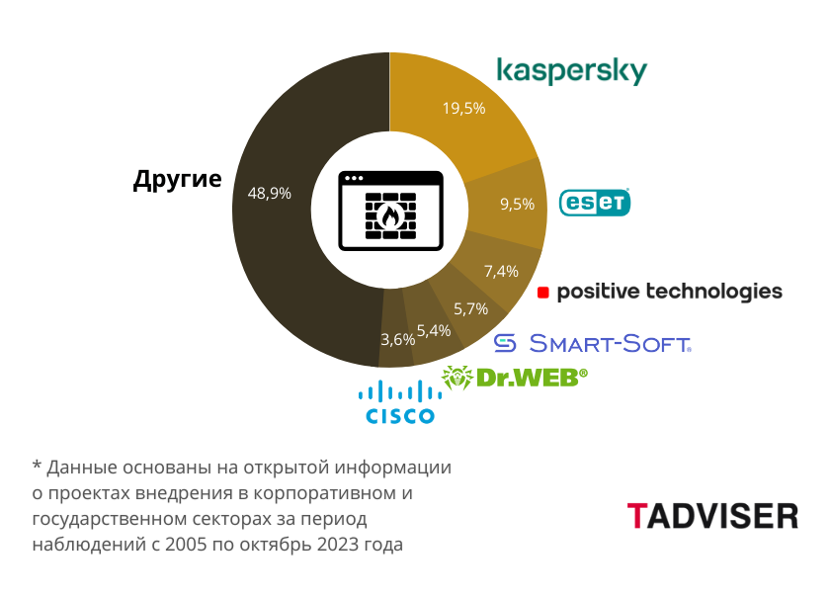
Кибербез
Доля вендоров межсетевых экранов

Slide 13
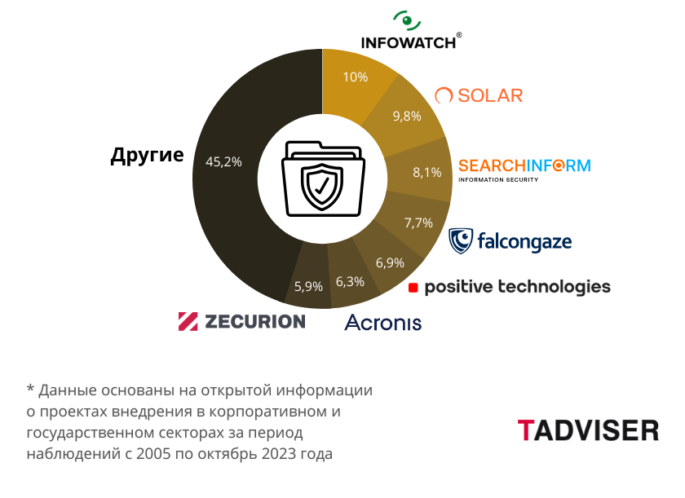
Кибербез
Доля вендоров DLP-систем

Slide 14
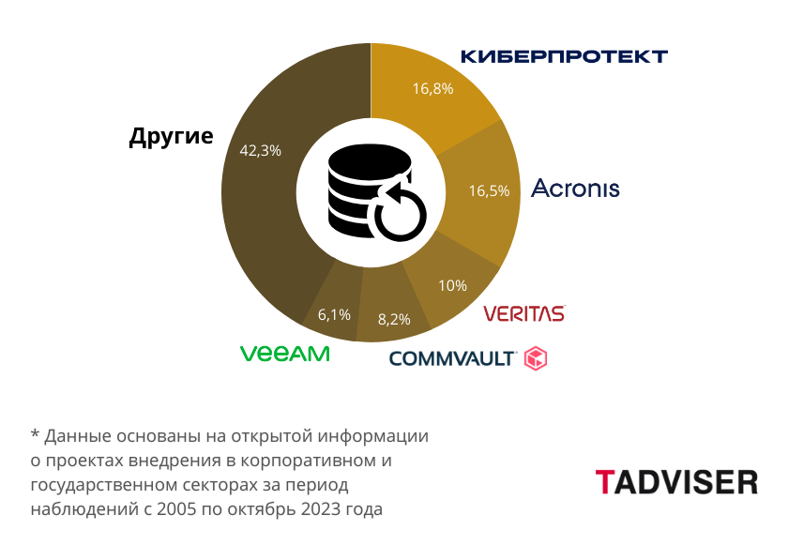
Кибербез
Доля вендоров систем резервного копирования
Обзор вендоров

Slide 15










Кибербез
NGFW лидеры рынка

Slide 16
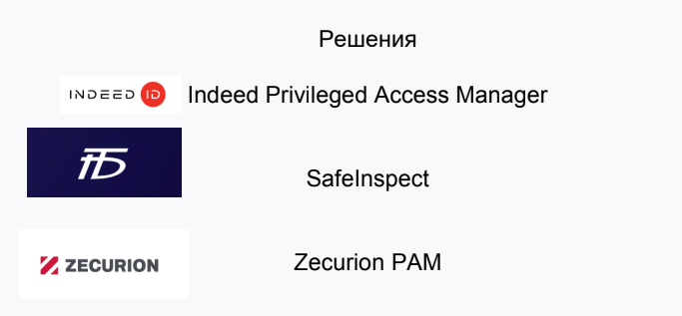

Кибербез
PAM
Jumpserver
как настроить

Slide 17
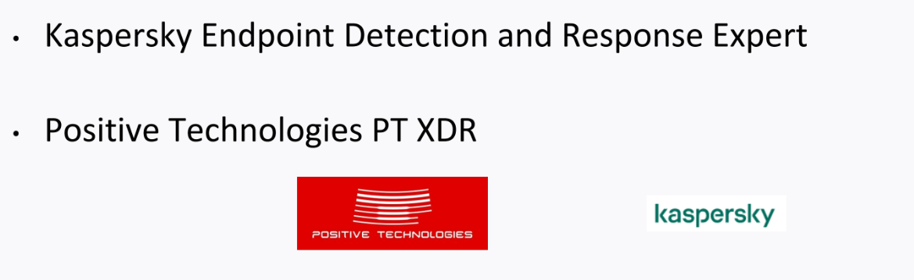
Кибербез
EDR Решения

Slide 18
ДЗ
Установить Kaspersky Security Center на Windows или Linux
Прислать скрин консоли (windows) и веб интерфейса

Slide 19
Спасибо за внимание!

